Slide 1
Муниципальное бюджетное дошкольное образовательное учреждение детский сад №15 «Ручеек»
Книга добрых дел Эколят
Сергач, 2023 г.

Slide 2
Гимн Эколят – молодых защитников природы
Куплет: Ярко светит солнце в чистом небе, Весело в горах журчат ручьи, На опушке леса возле ели, Трели звонко тянут соловьи.
Красотой Природа нас пленяет, Силы, вдохновение дает, Чудесами сильно удивляет, Но лишь тех, ее кто бережет!
Припев: Мы Эколята – природы защитники, Животных, растений большие друзья, Богатства земли молодые наследники, На страже природы стоим ты и я!
Мы Эколята – природы защитники, Животных, растений большие друзья, Оберегаем и любим природу, Чтобы жизнь сохранить на планете Земля.
Куплет: Оглянись вокруг и ты увидишь, Каждый день наполнен волшебством, Радуга, туман и белый иней, Или дождик за твоим окном.
Бесценный дар надежно охраняем, Природы тишину, ее покой, Если искренне природу любим, Значит, любим Родину с тобой.
Припев: Мы Эколята – природы защитники, Животных, растений большие друзья, Богатства земли молодые наследники, На страже природы стоим ты и я!
Мы Эколята – природы защитники, Животных, растений большие друзья, Оберегаем и любим природу, Чтобы жизнь сохранить на планете Земля.

Slide 3
Клятва Эколят - молодых защитников природы
- Я честный, добрый и заботливый человек. Я хочу вступить в ряды Эколят.
- Я люблю всех живых существ, поэтому я обещаю всегда защищать и беречь братьев наших меньших!
- Я люблю дышать чистым воздухом, поэтому я обещаю беречь зеленые насаждения, высаживать новые деревья и ухаживать за ними.
- Я хочу пить чистую воду, купаться в чистых реках, морях и озерах, поэтому я обещаю беречь водоемы от загрязнений, экономить водопроводную воду.
- Я люблю гулять по красивым полям и лесам, я обещаю убирать за собой мусор всегда и везде, сортировать бытовые отходы и сдавать вторсырье на переработку.
- Вступая в ряды Эколят – Молодых защитников природы, я клянусь, что сделаю все возможное , чтобы стать лучшим другом Природы, надежным и верным.
- Клянусь все свои знания и силы направлять на заботу о Природе, животных и растениях.
- Клянусь нести о природолюбии окружающим меня людям!
Клянусь! Клянусь! Клянусь!

Slide 4
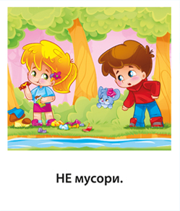
Правила поведения на природе

Slide 5
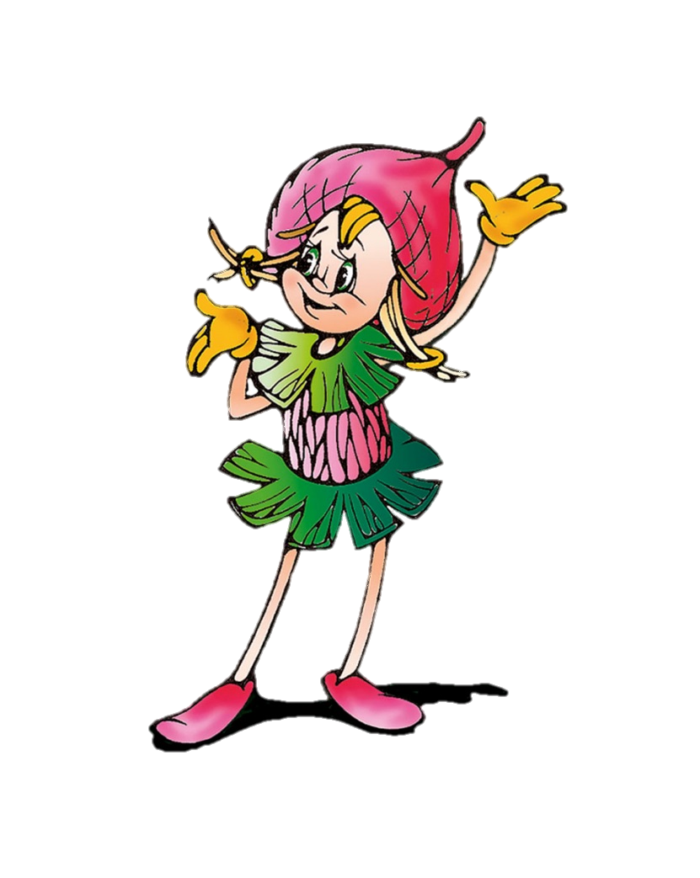
Экологические беседы

Slide 6
Беседа о бережном отношении к природе
Цель: воспитывать у детей бережное отношение к природе. Учить правильно вести себя в природе, чтобы не навредить ей.
Содержание: «Почему плачет синичка?»
В доме на краю села жили муж и жена. Было у них двое детей – мальчик Миша и девочка Оля. Мише 10 лет, а Оле – 9.
Около дома рос высокий ветвистый тополь.
- Сделаем на тополе качели, - сказал Миша. – Ой, как будет хорошо качаться! – обрадовалась Оля. Полез Миша на тополь, привязал к веткам веревку. Встали на качели Миша и Оля, и давай качаться. Качаются дети, а около них синичка летает и поет, поет.
Миша говорит: - Синичке тоже весело от того, что мы качаемся. Глянула Оля на ствол тополя и увидела дупло, а в дупле гнездышко, а в гнездышке птенчики маленькие. – Синичка не радуется, а плачет, - сказала Оля. – А почему же она плачет? – удивился Миша. – Подумай, почему, - ответила Оля. Миша спрыгнул с качелей, посмотрел на синичкино гнездо и думает: «Почему же она плачет?» В. Сухомлинский.
Помогите Мише понять, почему же плакала синичка. Обобщая ответы детей, воспитатель говорит: - Миша и Оля поступили неправильно, когда сделали на тополе качели. Ведь гнездышко могло упасть, и тогда бы погибли птенчики. К дереву нельзя привязывать качели, потому что можно его сломать. А дерево очень долго растет.
«Елкино платье»
Продираешься через ельник, а молодые елочки колются. – Не трогай нас! - Подумаешь, тихонько задел. – И тихонько не задевай. Мы свою одежду бережем. – Да что за одежда у вас особенная? – Иголки наши зеленые – не листья, не меняются каждое лето. – Так что? – Вот выросла свежая еловая лапа, а иголки на ней сменяются только через семь лет. – Да, это не скоро. – Вот и приходится иголки беречь!

Slide 7
Беседа о домашних животных
Цель: обобщить конкретное представление о домашних животных и сформировать понятие «домашние животные». Учить устанавливать существенные признаки для обобщения: живут с человеком, приносят пользу, человек о них заботится. Формировать умение наполнять обобщенные существительные признаки конкретным содержанием. Воспитывать умение дополнять ответы сверстников.
Содержание: воспитатель загадывает загадку. Показывает детям картинки с изображением козы, овцы, коровы, лошади, медведя. Спрашивает, кто в этой группе животных лишний и почему. (Лишний медведь, т.к. остальные животные домашние). Просит детей назвать других известных им домашних животных и подумать, почему они считаются домашними. Выслушивает ответы детей, обращает их внимание на отличительные признаки: домашние животные живут у людей; не боятся человека, человек создает условия для их жизни: кормит, строит жилье, лечит; выпущенные на волю, домашние животные или ищут себе новых хозяев или погибают. Все домашние животные приносят пользу в хозяйстве (дают продукты питания: молоко, мясо, шерсть; используются в работе: лошадь, верблюд, осел) В подполье, в каморке Живет она в норке, Серая малышка, Кто же это? Мышка.
Воспитатель показывает детям игрушку-мышку. Это трудная задача – определить: мышь – какое животное, домашнее или дикое? Направляет рассуждения детей, задавая вопросы: где она сидит? Боится ли человека? Заботится ли человек о ней? Приносит пользу человеку? -Вывод: домовая мышь не домашнее животное, а дикое, которое хорошо приспособилось жить возле человека, в его доме. Воспитатель предлагает детям поиграть в игру «Птицы, звери, рыбы». Дети становятся в круг. Один из играющих берет в руки какой-нибудь предмет и передает его соседу справа, говоря: «Вот птица. Что за птица?» сосед принимает предмет и быстро отвечает (название любой птицы). Затем он передает вещь другому ребенку с таким же вопросом. Предмет передается по кругу до тех пор, пока запас знаний участников игры не будет исчерпан. Так же играют, называя рыб, зверей.

Slide 8
Беседа о овощах
Цель: формировать обобщенные представления об овощах (Овощи – это части и плоды растений, которые выращивают на огороде для употребления в пищу). Уточнить представления о многообразии овощей. Формировать умение обобщать по существенным признакам, пользоваться при этом простейшей моделью, отражать результат обобщения в развернутом речевом суждении. Воспитывать умение внимательно слушать воспитателя и сверстников, точно и полно отвечать на поставленный вопрос.
Содержание: Воспитатель приносит в группу поднос с овощами. Спрашивает, что на подносе лежит и как все это назвать одним словом (овощи) Откуда пришли к нам овощи? Где они растут? (на огороде) кто выращивает овощи? Воспитатель уточняет: верно, ребята, человек сажает в землю рассаду или семена овощей, ухаживает за ними, поливает, пропалывает, рыхлит землю и только в конце лета – осенью получает урожай овощей. Овощи – это плоды растения, его часть. Скажите, ребята, все ли овощи растут на поверхности земли? Есть овощи, плоды которых находятся в земле и называются корнеплодами. (Дети называют овощи – корнеплоды). Овощей много. Все они разные. Давайте найдем с вами признаки различия овощей. (Дети рассматривают овощи и делают заключение о различии овощей по форме, цвету, величине, какова на ощупь поверхность). Для чего люди выращивают овощи? (Чтобы употреблять в пищу). Все ли овощи одинаковые на вкус? Значит, овощи различаются и по вкусу.
Загадка: «Вижу девицу, которая раньше жила в темнице. Она оранжевого цвета. Ее можно чистить, тереть на терке. Она вкусна и полезна». - Воспитатель (с блюдом сырых и вареных овощей) предлагает ребенку, поднявшему руку, зажмуриться и попробовать на вкус кусочек овоща. Спрашивает, не об этом ли овоще загадка. Ребенок отвечает. Если загадка не про этот овощ, ребенок должен назвать, что он съел.
«Живет дед во сто одежек одет. Сверху легкий шуршащий чехол. Кто отгадку нашел? (лук)
Желтая, а не солнце, круглая, а не луна. Ее и варят, и парят, и сырую едят, и сказки о ней говорят. (Репа)
Дети пробуют на вкус овощи, определяя лук и репу. Предложить детям самим сочинить загадки про овощи.

Slide 9
Беседа о лесе
Чтение рассказа «Осенние похождения крольчат» из книги «Лес осенью». Рассказы детей о своих приключениях в лесу.
Цель: дать детям понятие о том, что лес – это сообщество растений и животных, которые живут вместе и нужны друг другу.
Содержание: Воспитатель сообщает, что к ним пришел старичок-лесовичок, который хочет услышать, что ребята знают про лес. Кто был в лесу? Что видели там? Что растет в лесу? Какие животные живут? Лесовичок слушает, хвалит детей. Затем сообщает, что самые главные жители леса – деревья, их много, они высокие. Выставляет предметные картинки с изображением разных деревьев, просит детей назвать их. Спрашивает, как они узнали березу, дуб, рябину, клен, ель, сосну. Загадывает загадку: «Сидит – зеленеет, лежит- пожелтеет, падает – почернеет» (лист дерева). Леса бывают разные: смешанные, когда встречаются все эти деревья; хвойные – темные леса (тайга); в березовых рощах растут одни березы – это светлые леса; в сосновом бору – одни сосны, там приятно пахнет смолой. В смешанном лесу под деревьями растут кустарники – бузина, орешник, малина. Также на земле растут травы, ягоды, грибы. Показывает картинки с изображением кустарников, выставляет муляжи грибов. Читает стихи и загадки, просит найти на них отгадки. В лесу живут звери, птицы, насекомые. Они находят здесь себе жилье: роют норы, вьют гнезда. Лес кормит их. Звери и птицы употребляют в пищу различные части растений: семена, ягоды, ветки деревьев, листья и т.д. лес – это замечательное природное богатство.

Slide 10
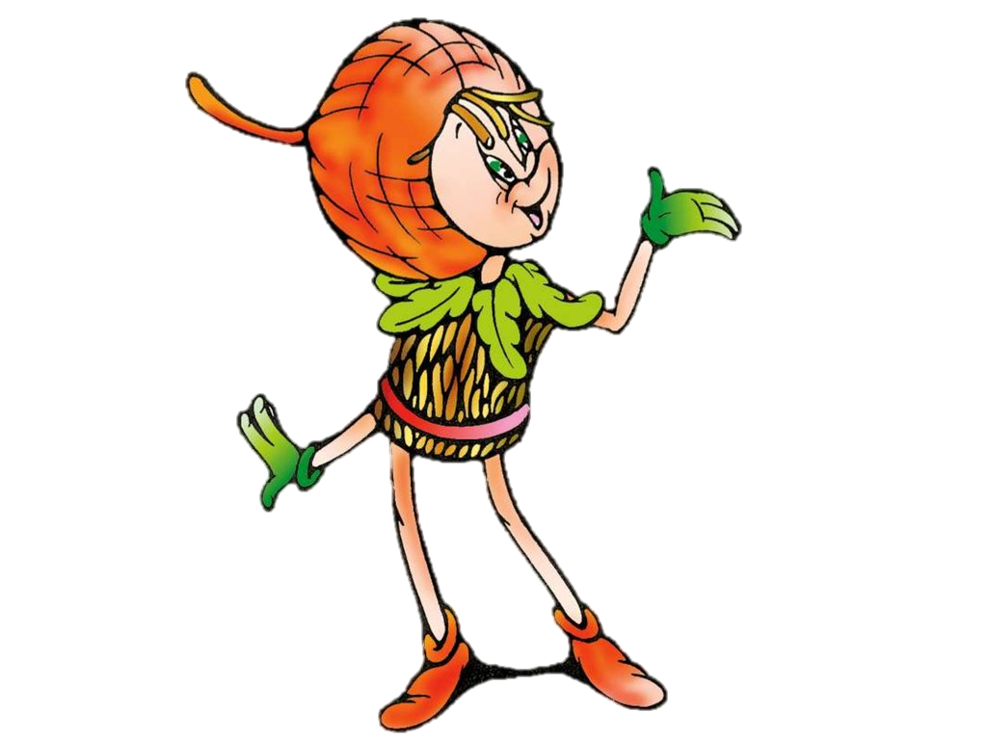
Экологические сказки

Slide 11
«Почему у земли зеленое платье»
Что на земле самое зеленое? — спросила однажды маленькая девочка у своей мамы.
— Трава и деревья, дочка, — ответила мама.
— А почему они выбрали зеленый цвет, а не какой-нибудь другой?
На этот раз мама задумалась, а затем сказала:
— Творец попросил волшебницу Природу сшить для своей любимицы-Земли платье цвета веры и надежды, и Природа подарила Земле платье зеленого цвета. С тех пор зеленый ковер благоухающих трав, растений и деревьев рождает в сердце человека надежду и веру, делает его чище.
— Но трава к осени сохнет, а листья опадают.
Мама снова долго думала, а потом спросила:
— Сладко ли тебе сегодня спалось в твоей мягкой кроватке, доченька?
Девочка удивленно посмотрела на маму:
— Я хорошо спала, но причем здесь моя кроватка?
— Вот так же сладко, как ты в своей кроватке, спят цветы и травы на полях и в лесах под мягким пушистым одеялом. Отдыхают деревья, чтобы набраться новых сил и порадовать сердца людей новыми надеждами. А чтобы не забыли мы за долгую зиму, что у Земли платье зеленого цвета, не растеряли надежды свои, елочка с сосенкой нам на радость и зимой зеленеют.

Slide 12
«История одной Елочки»
Печальная эта история, а рассказала мне её старая Осина, что растёт на краю леса. Ну что ж, начнём.
Однажды в нашем лесу выросла Елочка, она была маленькая, беззащитная и все заботились о ней: большие деревья защищали от ветра, птицы склёвывали чёрных мохнатых гусениц, дождик поливал её, ветерок обдувал в жару. Все любили Ёлочку, а она была доброй и ласковой. Никто лучше её не смог спрятать маленьких зайчат от злого волка или от хитрой лисы. Её душистой смолкой лечились все звери и птички.
Шло время, наша Ёлочка подросла и стала такой красивой, что любоваться ею прилетали птицы из соседних лесов. Не было ещё в лесу такой красивой стройной и пушистой Елочки! Елочка знала о своей красоте, но нисколько не гордилась, была всё такой же, милой и доброй.
Близился Новый Год, хлопотное это было время для леса, ведь сколько лесных красавиц–ёлочек ждала печальная участь попасть под топор. Однажды прилетели две сороки и стали стрекотать о том, что по лесу ходит человек и ищет самую красивую ёлку. Наша Елочка стала звать человека, махать своими пушистыми ветками, пытаясь привлечь его внимание. Бедная, она не знала, для чего ему нужна ёлка. Она думала, что он, как и все, хочет полюбоваться её красотой, и человек заметил Елочку.
«Глупая, глупая, — качала ветками и скрипела старая Осина, — затаись, затаись!!!»
Никогда прежде не видел он такой красивой стройной и пушистой Елочки. «Хороша, то, что надо!» — сказал человек и…. Принялся рубить топором тонкий ствол. Елочка закричала от боли, но было поздно, так и упала она в снег. Удивление и страх были её последними чувствами!
Когда человек грубо тащил Елочку за ствол, нежные зелёные веточки обламывались и осыпали след от Елочки на снегу. Страшный уродливый пенёк вот всё, что осталось в лесу от Елочки.
Вот такую историю поведала мне старая скрипучая Осина…

Slide 13
«Сказка о воде, самом чудесном чуде на Земле»
Жил-был царь, и было у него три сына. Собрал как-то раз царь своих сыновей и велел им принести ЧУДО. Старший сын принес золото и серебро, средний сын принес драгоценные камни, а младший сын принес обыкновенную воду. Стали над ним все смеяться, а он и говорит:
— Вода – самое большое чудо на Земле. За глоток воды готов был отдать мне все свои драгоценности путник, которого я встретил. Он мучился от жажды. Напоил я его чистой водой и с собой еще в запас дал. Не нужны мне были его драгоценности, понял я, что вода дороже всякого богатства.
А в другой раз видел я засуху. Без дождя высыхало целое поле. Ожило оно лишь после того, как пошел дождь, наполнив его живительной влагой.
В третий раз пришлось мне помогать людям лесной пожар тушить. Много от него зверушек пострадало. Не останови мы пожар, могло бы и село целое сгореть, если бы он на него перебросился. Много нам воды понадобилось, но справились мы всем миром. На том и закончились мои поиски.
А теперь, я думаю, и вы все поняли, почему вода – чудо чудесное, ведь без нее не было бы ничего живого на Земле. И птицы, и звери, и рыбы, и люди ни дня без воды не проживут. А еще вода имеет силу волшебную: превращается и в лед, и в пар, — закончил младший сын свой рассказ и показал всему честному народу свойства воды чудесные.
Послушал царь младшего сына и объявил воду самым большим чудом на земле. Повелел он в своем царском Указе воду беречь, водоемы не загрязнять.

Slide 14
«Зайчик и медвежонок»
Эта история произошла в нашем лесу, а знакомая сорока принесла её мне на хвосте.
Однажды Зайчик и Медвежонок пошли гулять по лесу. Они взяли с собой еду и отправились в путь. Погода была чудесной. Светило ласковое солнышко. Зверята нашли красивую полянку и остановились на ней. Зайчик и Медвежонок играли, веселились, кувыркались по мягкой зелёной травке.
Ближе к вечеру они проголодались и присели перекусить. Малыши наелись досыта, намусорили и, не убрав за собой, довольные убежали домой.
Прошло время. Шалунишки вновь пошли гулять по лесу. Нашли свою полянку, она была уже не такой красивой, как раньше, но настроение у друзей было приподнятое, и они затеяли соревнования. Но случилась беда: они наткнулись на свой мусор и испачкались. А медвежонок попал лапкой в консервную банку и долго не мог освободить её. Малыши поняли, что они натворили, всё за собой убрали и больше никогда не мусорили.
На этом моей истории конец, а суть сказки в том, что природа не в состоянии справиться с загрязнением сама. Каждый из нас должен заботиться о ней и тогда мы будем гулять в чистом лесу, жить счастливо и красиво в своем городе или деревне и не попадём в такую историю, как зверята.

Slide 15
«История Маленького Лягушенка»
Маленький Лягушонок скучал. Все Лягушки вокруг были взрослыми, и ему не с кем было играть. Сейчас он лежал на широком листе речной лилии и внимательно смотрел в небо.
— Небо такое синее и живое, словно вода в нашем пруду. Должно быть, это и есть пруд, только наоборот. А раз так, то там наверняка водятся лягушки.
Он вскочил на тоненькие лапки и закричал:
— Эй! Лягушата из небесного пруда! Если вы меня слышите, отзовитесь! Давайте дружить!
Но никто не отозвался.
— Ах, так! – воскликнул Лягушонок. – Вы со мной в прятки играть?! Вот вам!
И он скорчил забавную гримасу.
Мама – Лягушка, неподалёку выслеживающая комара, только рассмеялась.
— Глупыш! Небо ведь не пруд, и там нет лягушат.
— Но ведь с неба часто капает дождь, а ночью оно темнеет, как и наша вода в пруду. И эти вкусные комары так часто взмывают ввысь!
— Какой ты у меня маленький, — вновь засмеялась Мама. – Комарикам ведь нужно спасаться от нас, вот они и поднимаются в воздух. А вода в нашем пруду в жаркие дни испаряется, поднимается в небо, а потом снова возвращается в наш пруд в виде дождя. Понял, малыш?
— Угу, — кивнул зелёной головкой Лягушонок.
А про себя подумал:
— Всё равно когда-нибудь найду себе друга с неба. Ведь там есть вода! А значит, есть и Лягушата!!!

Slide 16
«Мухомор»
Красавец мухомор по виду добрее Красной Шапочки, безвредней божьей коровки. Похож и на веселого гномика в красном бисерном колпаке и кружевных панталончиках: вот-вот зашевелится, в пояс поклонится и что-нибудь скажет хорошее.
И в самом деле, хоть ядовит он и несъедобен, но не совсем уж плох: многие жители леса даже едят его и не болеют.
Лоси, бывает, жуют, сороки клюют, даже белки, на что уж в грибах разбираются, а и те, случается, мухоморы на зиму сушат.
В малых долях мухомор, как и змеиный яд, не травит, а лечит. И звери с птицами это знают. Знайте теперь и вы.
Но только сами никогда — никогда! — не пробуйте мухомором лечиться. Мухомор он все-таки мухомор — может и уморить!

Slide 17
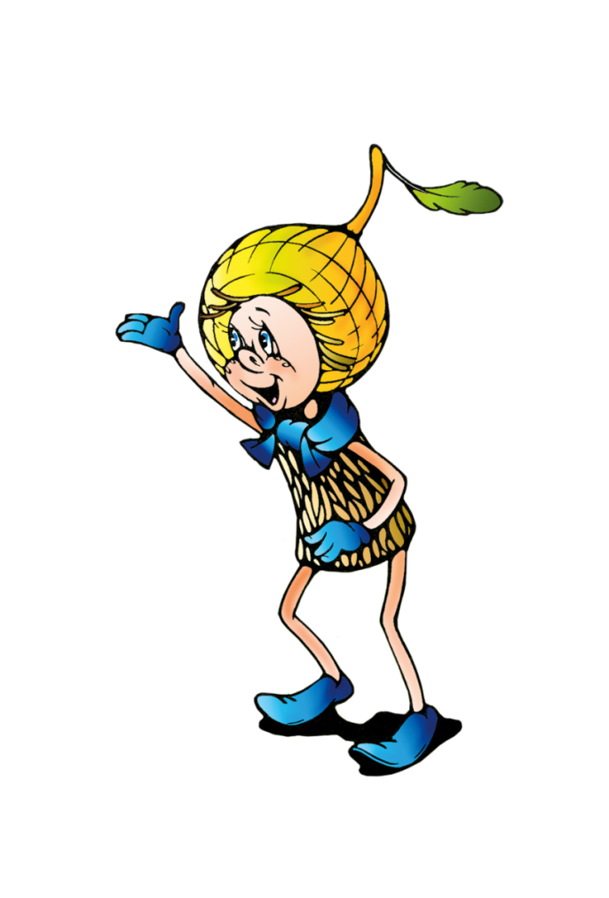
Стихи об экологии

Slide 18
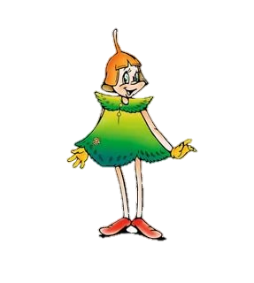
О загрязнении
Есть в природе равновесие,
Нарушать его нельзя.
В жизни это очень важно
Для тебя и для меня.
Что бы было равновесие
Надо с вами, нам, друзья
Не выбрасывать отходы
И не загрязнять моря.
Меньше ездить на машинах
И пускать из фабрик дым,
Чтоб не летали в атмосфере
И не делали там дыр.
Меньше фантиков, бумажек
Ты на улицу бросай!
Тренируй в себе, ты, ловкость:
Точно в урну попадай.
А когда захочешь кинуть
Ты бумажку не в корзину,
Ты подумай о природе-
Нам ещё здесь жить как вроде!

Slide 19
Стихи об экологии для дошкольников
Чтоб цветы в лесу цвели,
Всю весну и лето
Мы не будем собирать
Их больших букетов.
Если птенчик из гнезда
Выпорхнул до срока,
Мы поможем, не беда,
Не трещи, сорока.
Хоть и вредный мухомор,
Мы его не тронем.
Вдруг понадобиться он
Жителю лесному.
Хрупкий домик муравья
Надо тоже охранять.
Обязательно он должен
За заборчиком стоять.
Зайчика и ежика —
Жителей лесных
Лучше вы не трогайте!
Охраняйте их!
Давайте, дошколята,
Природу охранять!
О ней ни на минуту
Не надо забывать.
Ведь цветы, леса, поля и речки,
Это все для нас навечно!

Slide 20
Береги природу
Чтоб радость завтрашнего дня
Сумел ты ощутить.
Должна быть чистою Земля
И небо чистым быть.
А Землю эту, не щадя.
Терзал за веком век,
И брал все только для себя
«Разумный» человек.
Сейчас же кинулись спасать
«Природную среду»,
Но почему ж так поздно мы
Почуяли беду?
Сквозь фабрик и заводов дым
Нам трудно разглядеть
Все те страданья, что Земле
Приходится терпеть.
Надолго ль хватит нам воды,
Коль растворен в ней яд?
Надолго ль хватит тех лесов.
Где топоры стучат?
Спасти поля, леса, луга
И чистую гладь рек – всю Землю
Можешь только ты,
Разумный человек !

Slide 21
Давайте сохраним
Нам жить в одной семье,
Нам петь в одном кругу,
Идти в одном строю,
Лететь в одном полете.
Давайте сохраним
Ромашку на лугу.
Кувшинку на реке
И клюкву на болоте.
О, как природа-мать
Терпима и добра!
Но чтоб ее лихая
Участь не постигла.
Давайте сохраним
На стрежнях – осетра.
Касатку в небесах,
В таежных дебрях – тигра.
Коль суждено дышать
Нам воздухом одним.
Давайте-ка мы все
Навек объединимся.
Давайте наши души
Вместе сохраним,
Тогда мы на Земле
И сами сохранимся!

Slide 22
Человек и природа
Много есть чудес на свете,
Человек их всех чудесней.
Но себя лишь он любил
И природу погубил.
Он никак не мог понять,
Что природа — наша мать!
Вырубаются леса, реки загрязняются,
И вода у нас в реке нам уже не нравится
Нет теперь в лесах зверей,
Человек ведь всех главней!
Удержаться он не смог,
Это был его порок.
Почему не может он
Жить спокойно и с умом?
Охранять, любить, ценить,
Всей природой дорожить!
А теперь вот видим мы
Леса без птиц, и земли без воды…
Все меньше окружающей природы,
Все больше окружающей среды.

Slide 23
Лес
Зелёный кров лесов планеты
Скрыл серый вид материков.
Противник явный бога Сета
Спасти жильцов своих готов.
Лесной массив планеты нашей
Зверей хранишь ты от людей,
Становишься всё краше, краше.
Ярко — зелёный чародей.
Живёшь своею тихой жизнью,
Вдали от сует городских.
Но лесорубы зубы стиснув,
Срубают лес для нужд людских.
Враги лесов — простые люди,
Но вечно нам нельзя вредить.
Давай бороться с этим будем,
С природой будем в мире жить!

Slide 24
Пословицы, поговорки народные приметы по экологическому воспитанию детей дошкольного возраста

Slide 25
Пословицы
Одно дерево срубил – посади сорок.
Возле леса жить – голоду не видеть.
Кто землю лелеет – того земля жалеет.
Без хозяина земля круглая сирота.
Лес да вода поле красит.
Накормишь землю – она накормит тебя.
Клади навоз густо – в амбаре не будет пусто.
Убил бобра, а не нашёл добра.
Не пинай собаку – судороги потянут.
Кота убил – семь лет ни в чём удачи не видать.
Убить лебедя – быть беде.
Журавля убьёшь – счастья не будет.
Всякому лесу на земле есть место.
Кто рубит лес, тот сушит места, гонит от полей тучи и готовит себе горя кучи.
Где много пташек, там нет букашек.
Над лесом дождь дважды идёт.
Сажай лес в поле – будет хлеба боле.
Сломать дерево – секунда, вырастить – года.
Лес и вода – краса природы.
Растение – берегам спасение.
Растение – земли украшение.
«Один человек пройдёт – оставит след, сто – тропинку, тысяча – пустыню».
Взгляни на цветок и он согреет твоё сердце.
Большое дерево и от солнца, и от ливня укроет.
Не плюй в колодец – пригодится водицы напиться.

Slide 26
Поговорки
В сентябре держись крепче за кафтан.
Зола в печи скоро гаснет — к оттепели; Лес шумит, молодой месяц лежит на спинке; В сентябре днем погоже, да по утрам негоже. В октябре и изба с дровами, и мужик в лаптях, а спорины все нет.
Морозы спадут, потеплеет, а с потеплением может пойти и снег, если: Домовой паук вечером спустится на паутине к полу; Ночь раньше обычного, не вовремя, запоет петух; Облака идут против ветра — к снегу; Появившиеся на замерзших окнах проталины, сквозь которые отчетливо видны на улице дома дальнего плана, свидетельствуют о приближении потепления (в январе), рамы или оконницы отпотевают, у окон заскрипят ставни.
Вороны устроили в небе хоровод — к снегопаду, на земле сидят — к оттепели, расселись на нижних ветках деревьев — к ветру, Если зимой воробьи начинают гнезда вить — через два-три дня будет большой мороз; Если мухи проснулись среди зимы — к продолжительной оттепели; Курица то и дело ощипывается — к снегопаду; Садится ворона всегда клювом к ветру.

Slide 27
Приметы
Июнь - месяц лучистого солнца, самых длинных дней и белых ночей, светлейший месяц года. Кукушка принесла весточку о лете, ласточка - теплые дни.
Июнь – первый месяц долгожданного лета. Июнь растит урожай на весь год, но сам по себе это месяц голодный - еще мало что поспело. Называют так месяц этот за цветы, краски и яркие зори. В народе зовут хлеборостом. «В вёдренный день не бегут от дела в тень». Лето - отрадная пора, с курами ложись, а с петухами на работу вставай и помни :«Зима спросит, что твое лето приносит». «Что по лету расстроишь, годом не соберешь». «Пришел июнь - разноцвет - от работы отбоя нет»;
«Гром гремит долго - к ненастью, отрывисто - будет ясно»; «В жатву лентяй женится, а зуда замуж идет»; «Июль косит и жнет, долго спать не дает»; «В июле в поле густо, а в амбаре eщё пусто»; «Гром гремит долго - к ненастью, отрывисто - будет ясно»; «В июле много щавеля – жди теплой зимы».; «Если в цвету трава - косить пора»; «Если в июле много осота – ждите холодной зимы»; «Сухая трава утром - к ночи ожидай дождя»; Перед плохой погодой усиливаются запахи от застойной воды в прудах. «Утренний туман над водой - хорошая погода»; «Если июль жаркий, то декабрь будет морозный».

Slide 28
Экологические загадки

Slide 29
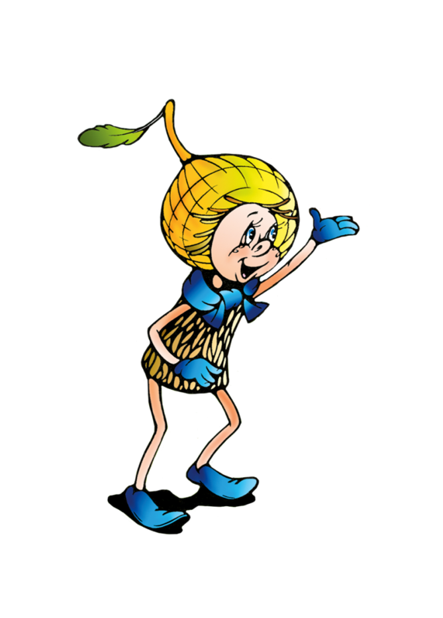
Загадки о природных явлениях
Что за чудо-красота!
Расписные ворота
Показались на пути!
В них ни въехать,
Ни войти.
Ответ (Радуга)
В синем небе, как по речке,
Белые плывут овечки.
Держат путь издалека
Как зовут их? …
Ответ (Облака)
По небесам оравою
Бегут мешки дырявые,
И бывает – иногда
Из мешков течёт вода.
Спрячемся получше
От дырявой …
Ответ (Тучи)
Ты весь мир обогреваешь
И усталости не знаешь,
Улыбаешься в оконце,
А зовут тебя все …
Ответ (Солнце)
Это что за потолок?
То он низок, то высок,
То он сер, то беловат,
То чуть-чуть голубоват.
А порой такой красивый –
Кружевной и синий-синий!
Ответ (Небо)

Slide 30
Загадки о деревьях
Его весной и летом
Мы видели одетым,
А осенью с бедняжки
Сорвали все рубашки.
Ответ (Дерево)
Благоухает и манит,
Цветами нежными дарит,
Протянешь руку за плетень –
И в ней окажется …
Ответ (Сирень)
Будто снежный шар бела,
По весне она цвела,
Нежный запах источала.
А когда пора настала,
Разом сделалась она
Вся от ягоды черна.
Ответ (Черемуха)
Из деревьев ранним летом
Вдруг снежинки запорхают,
Но не радует нас это –
Мы от этого чихаем.
Ответ (Тополь)
Я из крошки-бочки вылез,
Корешки пустил и вырос,
Стал высок я и могуч,
Не боюсь ни гроз, ни туч.
Я кормлю свиней и белок –
Ничего, что плод мой мелок.
Ответ (Дуб)

Slide 31
Загадки об овощах
На грядке длинный и зелёный,
А в кадке жёлтый и солёный.
Ответ (Огурец)
Раскололся тесный домик
На две половинки.
И посыпались оттуда
Бусинки-дробинки.
Ответ (Горох)
Как на нашей грядке
Выросли загадки
Сочные да крупные,
Вот такие круглые.
Летом зеленеют,
К осени краснеют.
Ответ (Помидоры)
Золотая голова — велика, тяжела.
Золотая голова — отдохнуть прилегла.
Голова велика, только шея тонка.
Ответ (Тыква)
Щёки розовы, нос белый,
В темноте сижу день целый.
А рубашка зелена,
Вся на солнышке она.
Ответ (Редиска)

Slide 32
Загадки о ягодах и фруктах
Как кровь, красна.
Как мед, вкусна.
Как мяч, кругла,
Мне в рот легла.
Ответ (Вишня)
К нам приехали с бахчи
Полосатые мячи.
Ответ (Арбуз)
Низок да колюч,
Сладок да пахуч,
Ягоды сорвешь
Всю руку обдерешь.
Ответ (Крыжовник)
Красненькая Матрешка
Беленькое сердечко.
Ответ (Малина)
Две сестры летом зелены,
К осени одна краснеет, другая чернеет.
Ответ (Красная и черная смородины)
И красна, и кисла
На болоте росла.
Ответ (Клюква)
Была зелёной, маленькой,
Потом я стала аленькой.
На солнце почернела я,
И вот теперь я спелая.
Ответ (Ягода)

Slide 33
Загадки о цветах
На клумбе у окошка
Посажена картошка.
Цветки её огромные
И светлые, и тёмные.
Ответ (Георгин)
Красивые цветочки
Расцвели в саду,
Запестрели красками,
А осень на носу.
Ответ (Астра)
На кустах в саду растёт,
Запах сладкий, словно мёд.
Но нередко льются слёзы
Тех, кто рвёт их. Это…
Ответ (Розы)
Солнце жжёт мою макушку,
Хочет сделать погремушку.
Ответ (Мак)
Я шариком пушистым
Белею в поле чистом,
А дунул ветерок —
Остался стебелёк.
Ответ (Одуванчик)
Пробивается росток,
Удивительный цветок.
Из-под снега вырастает,
Солнце глянет — расцветает.
Ответ (Подснежник)

Slide 34
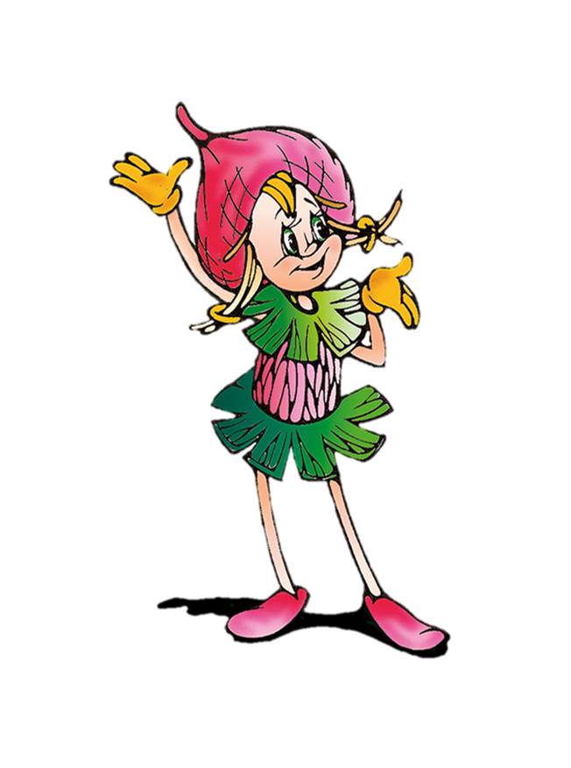
Загадки о грибах
У кого одна нога,
Да и та без сапога.
Ответ (Гриб)
Глубоко был спрятан он,
Раз-два-три — и вышел вон,
И стоит он на виду.
Белый, я тебя найду.
Ответ (Боровик)
Зашёл мужик в сосняк,
Нашёл слизняк,
Бросить — жалко,
Съесть — сыро.
Ответ (Груздь)
Он в лесу стоял,
Никто его не брал,
В красной шапке модной,
Никуда не годный.
Ответ (Мухомор)
Я родился в день дождливый
Под осиной молодой,
Круглый, гладенький, красивый,
С ножкой толстой и прямой.
Ответ (Подосиновик)
Что за ребятки на пеньках
Столпились тесной кучкой?
И держат зонтики в руках,
Застигнутые тучкой.
Ответ (Опята)

Slide 35
Экологические игры

Slide 36
«Что где растет?»
Цель: учить детей понимать происходящие в природе процессы; показывать зависимость всего живого на земле от состояния растительного покрова.
Ход игры. Воспитатель называет разные растения и кустарники, а дети выбирают только те, что растут в данной местности. Если растут – дети хлопают в ладоши или прыгают на одном месте (движение можно выбрать любое), если нет – дети молчат.
Растения: вишня, яблоня, пальма, шиповник, смородина, абрикос, малина, апельсин, лимон, груша, ананас и т.д.

Slide 37
«Что лишнее?
Цель: закреплять знание признаков разных времён года, умение чётко излагать свои мысли; развивать слуховое внимание.
Ход игры. Воспитатель называет время года: «Осень». Затем перечисляет признаки разных времён года (птицы улетают на юг; расцвели подснежники; желтеют листья на деревьях; падает пушистый белый снег). Дети называют лишний признак и объясняют свой выбор.

Slide 38
«Насекомые»
Цель: закреплять умение классифицировать и называть насекомых.
Ход игры.
Дети становятся в круг, ведущий называет насекомое (муха), и передаёт мяч соседу, тот называет другое насекомое (комар) и т.д. Кто не сможет ответить, выходит из круга. Ведущий говорит «Летающее насекомое – бабочка» и передаёт мяч, следующий отвечает: «Комар» и т.д. По окончании круга ведущий называет «Прыгающее насекомое» и игра продолжается.

Slide 39
«Отгадайте, что за растение»
Цель. Учить описывать предмет и узнавать его по описанию; формировать умение выбирать самый яркий признак растения.
Ход игры. Воспитатель предлагает ребёнку назвать один самый характерный признак растения, остальные дети должны угадать само растение. Например, белый ствол (берёза); красная с белыми точками шляпка (мухомор) и т.д.

Slide 40
«Лесник»
Цель. Закреплять знания детей о внешнем виде некоторых деревьев и кустарников (ствол, листья, плоды и семена).
Ход игры. Выбирается «лесник», остальные дети – его помощники. Они пришли помочь ему собрать семена для новых посадок. «Лесник» говорит: «На моём участке растёт много берёз (тополей, клёнов), давайте наберём семян». «Лесник» может только описать дерево, не называя его. Дети ищут семена, собирают их и показывают «леснику». Выигрывает тот, кто больше набрал семян и не ошибся.

Slide 41
«Природа и человек»
Цель. Закреплять и систематизировать знания детей о том, что сделано человеком, а что дёт человеку природа.
Ход игры. «Что сделано человеком?» - спрашивает воспитатель и бросает ребёнок делает шаг вперёд и говорит: «Зайцем», делает второй шаг и называет ещё одно животное и т.д. Нельзя два раза называть одно и то же животное. Победителем считается тот, кто дошёл до «леса» («озера», «пруда») или прошёл дальше.

Slide 42
Нижегородская область, г.Сергач МБДОУ детский сад №15 "Ручеёк" Адрес: 607514, Нижегородская обл., г.Сергач, ул.Ульянова, д.212а Контакты: тел. 8 (83191) 5-15-27 Адрес электронной почты: detskiisad.rucheek-15@mail.ru Официальный сайт ДОУ: http://sad15-rycheek.ucoz.ru/ Выполнено: творческой группой МедиаЦентра ДОУ
Составители:
Воспитатель: Воронина М.С.;
Педагог-психолог: Калинина Е.В.

